Slide 1


Slide 2

Добровольческий центр «Сила Добра 03» Республики Бурятия, начал свою деятельность с 1 октября 2022 года, в апреле 2023 г получено свидетельство о регистрации в ЕГРЮЛ.
Деятельность центра востребована и актуальна в сложившейся социально-экономической обстановке страны.
Правительство Республики Бурятии совместно с Администрацией города оказывает многостороннюю помощь и поддержку центру, в т.ч. оплачивая расходы по содержанию помещений центра, информационное освещение деятельности в СМИ

Slide 3
Основной ежедневной задачей центра является изготовление, на безвозмездной основе, военной экипировки для военнослужащих находящихся в зоне специальной военной операции.
Пошив изделий в цехах центра идет в 2-3 рабочих смены.

Slide 4
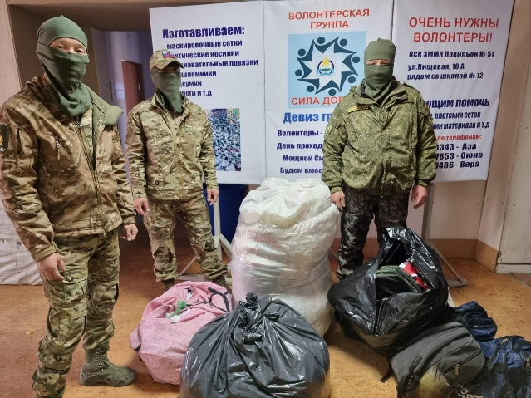
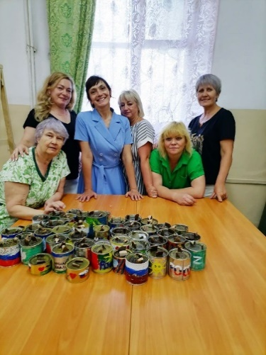
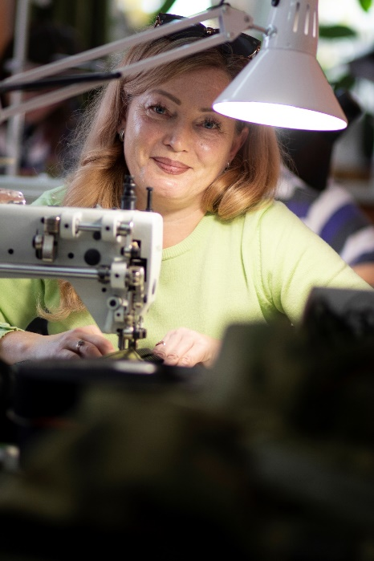
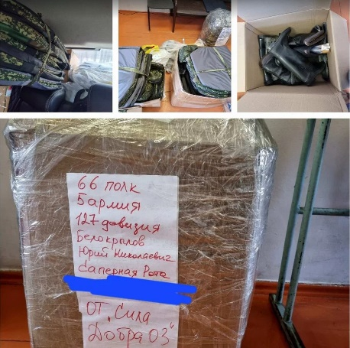
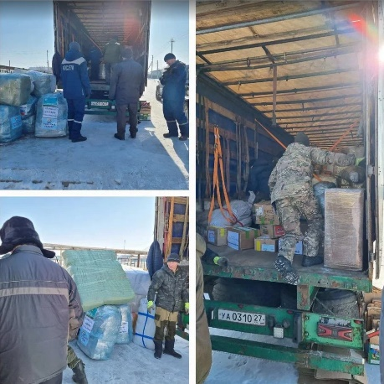
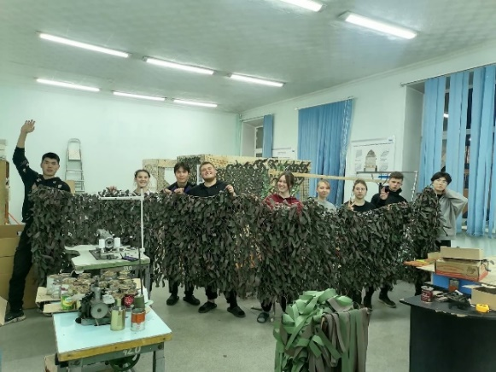
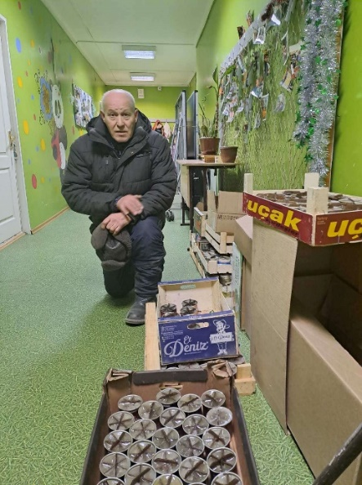
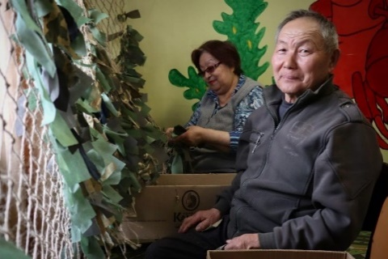

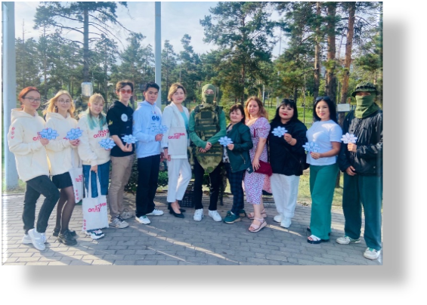
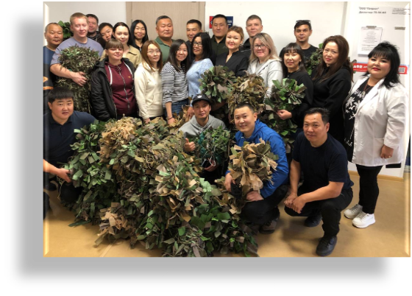
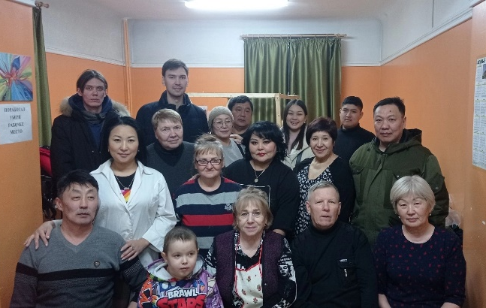
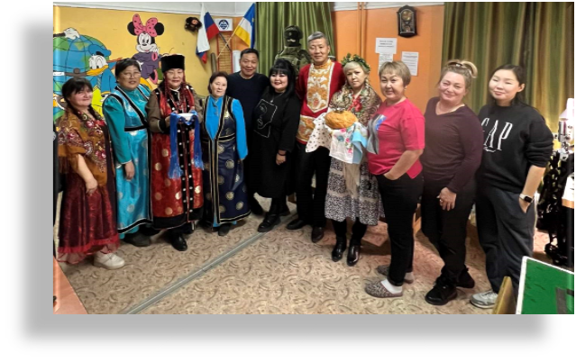

Slide 5
Готовые изделия отправляются в зону СВО и выдаются военнослужащим безвозмездно. На постоянной основе изделия АНО ДЦ «Сила Добра 03» поставляется в следующие воинские подразделения – 37 гвардейская мотострелковая бригада, 5 гвардейская танковая бригада, 11 гвардейская десантно-штурмовая бригада 24, 30, 31, 35, 36 армии (ВВО), 102, 103 бригады, ОМОН МВД РФ, погранвойска, ЧВК «Вагнер», Кяхтинский гарнизон, «Шторм», батальон «Байкал» и др.
В настоящее время безвозмездно работают более 150 волонтеров - работники организаций, студенты и неравнодушные жители города.

Slide 6
Приходят десятки, сотни военнослужащих, стараемся им помочь. Амуницию, маскировочные сети, маскхалаты передаем бойцам, отправляем на передовую. Есть чувство ответственности за общее дело.
Ощущаем поддержку правительства республики, главы Бурятии Алексея Цыденова, а также депутатов и председателя Народного Хурала Владимира Анатольевича, горсовета, администрации г. Улан-Удэ, вузов, ссузов, школ, ТОСов Бурятии.
За два года работы центра для 5-й гвардейской танковой армии, 11-й гвардейской десантно-штурмовой бригады, 30, 37 гвардейских мотострелковых бригад и других частей более 20 тысяч предметов военного оснащения, десятки тысяч масксетей, окопных свечей. Отправили нашим землякам множество посылок с сухпайками, медикаментами, жгутами, опознавательными повязками, многим другим.

Slide 7
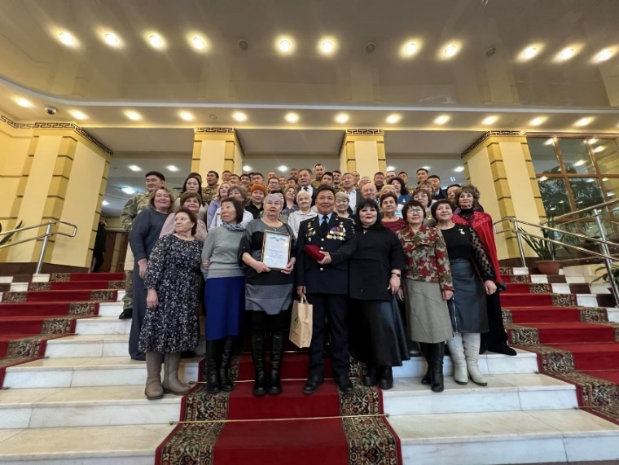
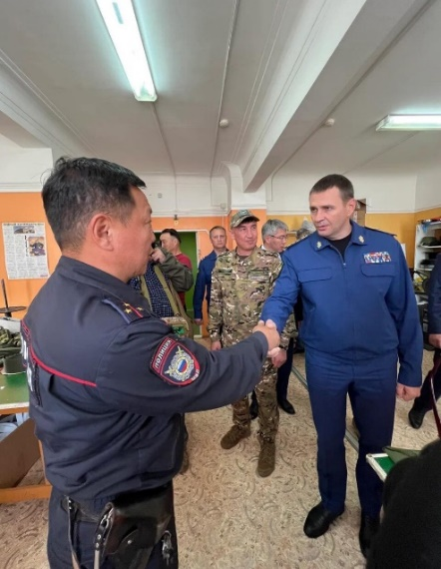
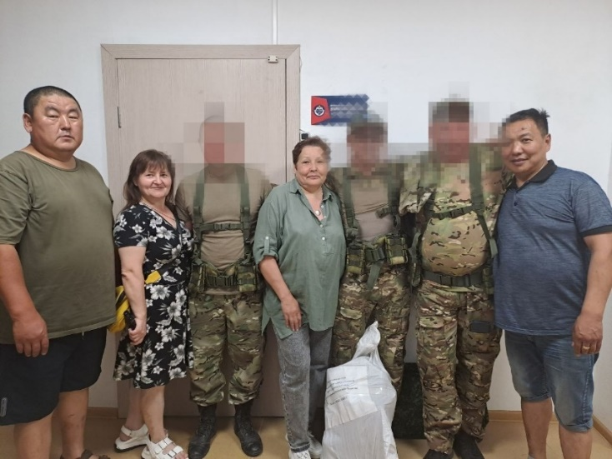
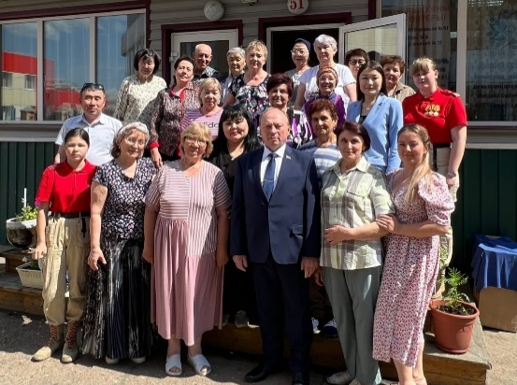
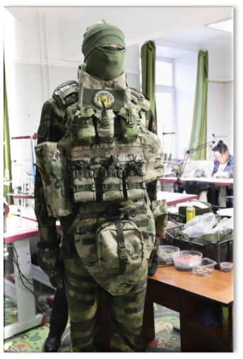
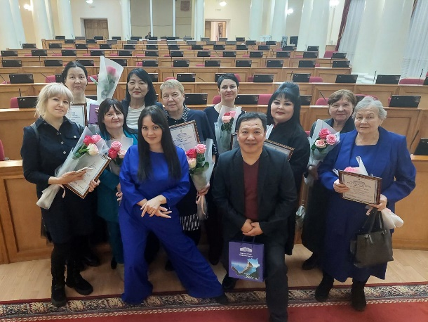
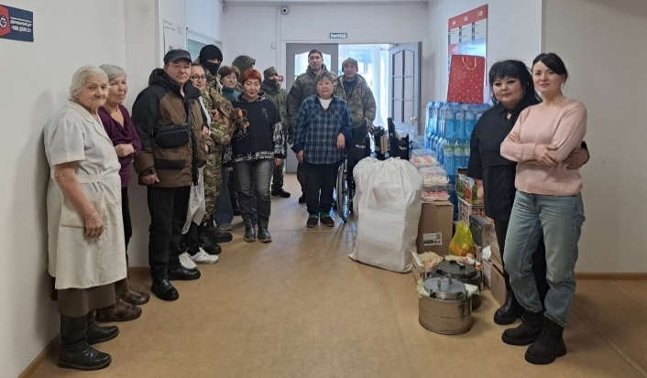
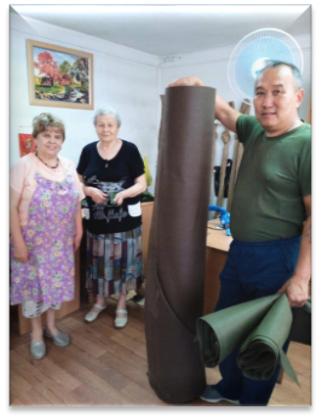
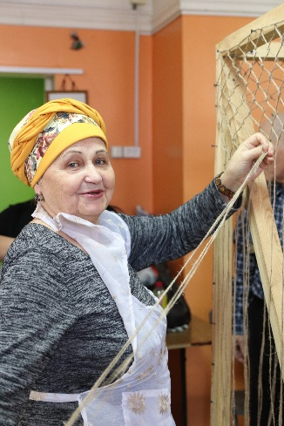
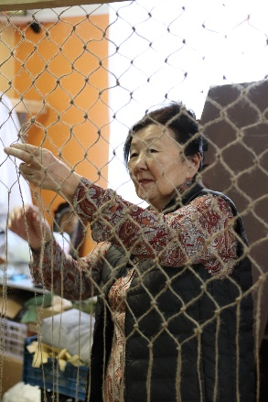
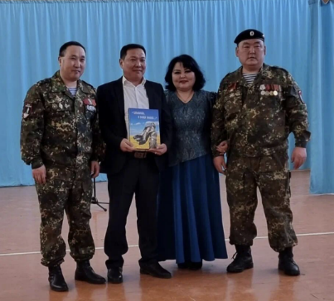
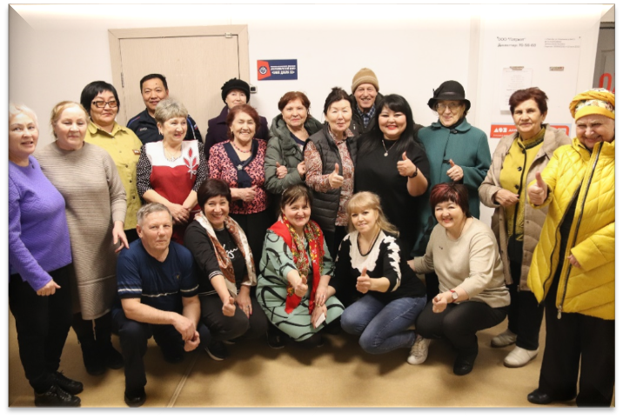
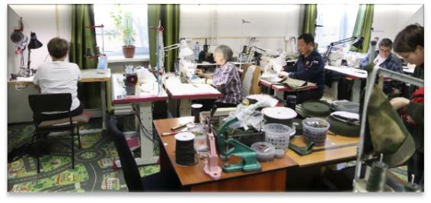
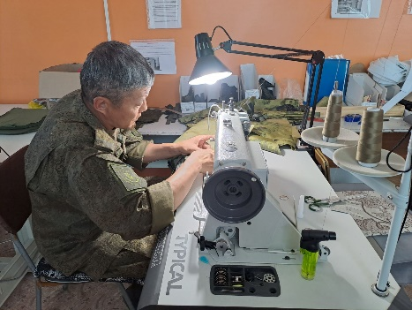
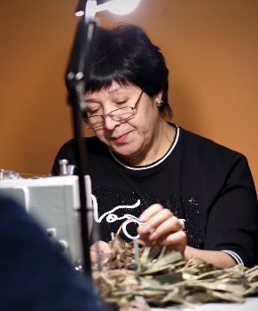

Slide 8
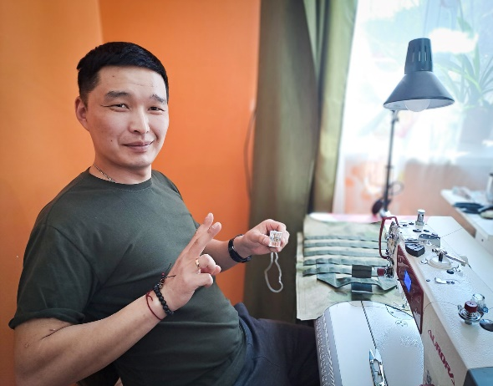
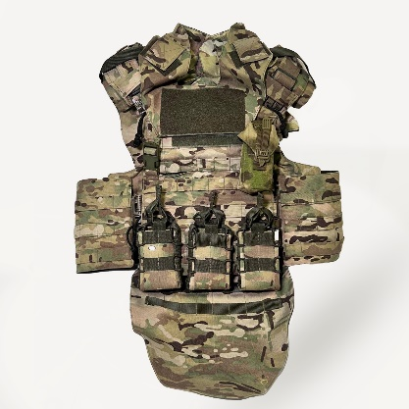
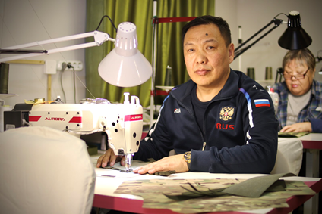
Участник СВО Саян Гергенов создал сам чертежи, лекала подсумков. Теперь, по образцам из Бурятии, их шьют по всей России.
По лекалам Саяна и на основе своих наработок, Владимир Дамбаевич, вместе добровольцами, стал шить уже самостоятельно не только подсумки, но и бронежилеты с кевларом, тактические пояса, аптечки, напашники, наплечники и др.
Волонтеры со всех концов Улан-Удэ приходят на Пищевую, 10а, КСК ЗММК, 51 павильон, ул. Пушкина, 8а. А также к нам присоединяются колледжи города Улан-Удэ.

Slide 9
Высокую оценку труду волонтёров дали - полномочный представитель президента России в ДФО Юрий Трутнев, первый заместитель Генерального прокурора РФ Михаил Демешин, адмирал, командующий Тихоокеанским флотом Сергей Авакянц и др.
Многогранная деятельность "Сила Добра 03" отмечена высокими наградами, почетными грамотами, благодарственными письмами партнеров - правительства Республики Бурятии, Народного Хурала Республики Бурятии, Улан-Удэнского городского Совета депутатов, администрации города Улан-Удэ, Российского благотворительного фонда "СВОим", БРО партии "Единая Россия", АНО "Боевое братство", командования 11-й гвардейской десантно-штурмовой дивизии, 5-й гвардейской танковой армии, 37-й гвардейской мотострелковой бригады и других формирований, организаций.

Slide 10
В декабре 2023 года АНО Добровольческий центр «Сила Добра03» стали лауреатом Национальной премии благотворительного фонда «СВОим». За ударную, практически круглосуточную работу, центр удостоен звания «Лучшая волонтерская организация Республики Бурятия 2023 года».
Центром с октября 2022 года изготовлено более:
450 бронежилетов, 1800 тактических поясов, 7000 маскировочных сетей, маскировочные костюмы «Леший» для снайперов и разведки, 5000 тактических подсумков нескольких видов, 1200 тактических носилок, 700 эвакуационных строп.
Всего на данный момент разработано 45 наименований изделий военной амуниции.
Деятельность центра осуществляется за счет пожертвований неравнодушных граждан.

Slide 11
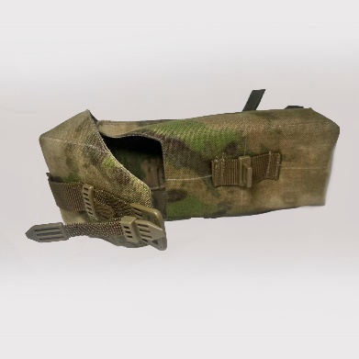
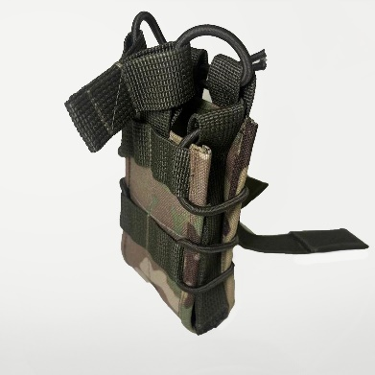

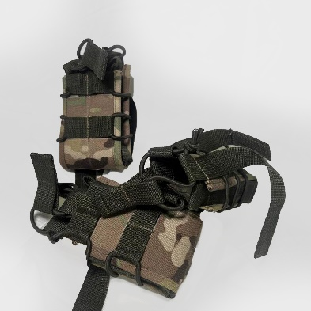
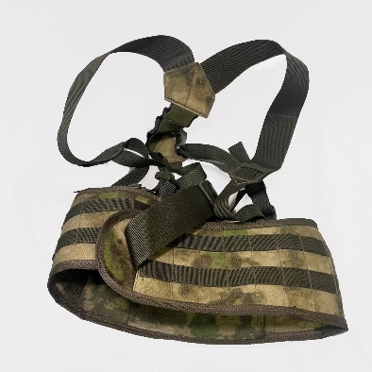
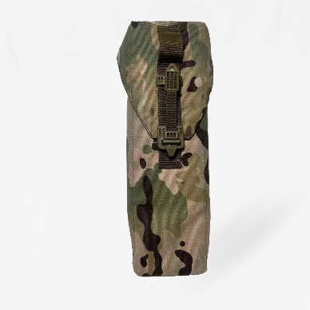
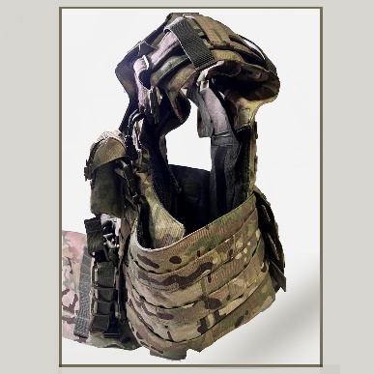
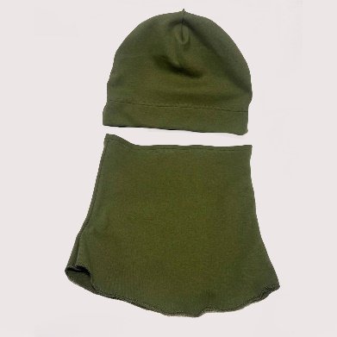
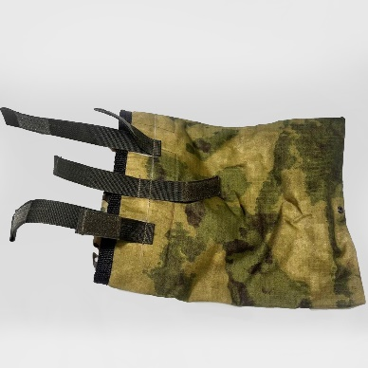
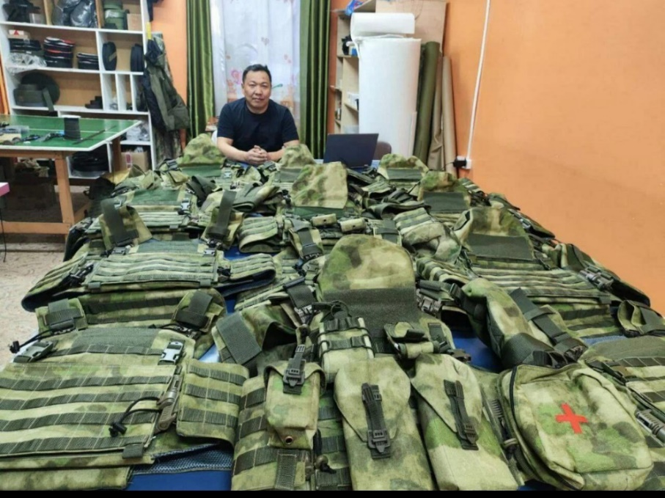
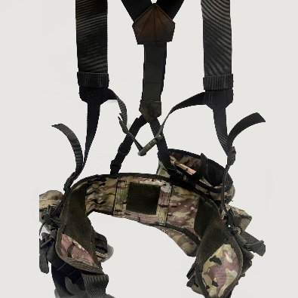
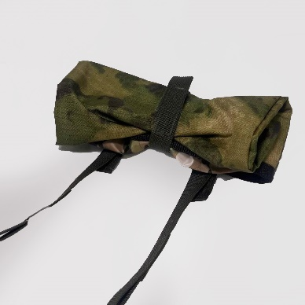
ЭТО ЛИШЬ ЧАСТЬ
ОТШИТОЙ АМУНИЦИИ

Slide 12
Плитник
Защита шеи
Защита плеч
Напашник 3 вида (цельнокройный, трехлистник, малый напашник)
Тактический пояс
Подсумок для сброса магазинов
Подсумок АК-1
Подсумок АК-2 (30 п)
Подсумок АК3(45 п)
Подсумок для рации
Подгранатник
Подсумок СВД (Снайперская винтовка Драгунова)
Подсумок для коробки ПКМ(7,62)
Подсумок под тактические носилки
Подсумок под турникет

Slide 13
Аптечка 1, 2, 3
Тактические носилки
Эвакуационная стропа
Костюм «Леший»
Короб «Учебная материальная База»
Пятиточечник малый
Пятиточечник большой
Раскладные коврики
Балаклава
Снуд
Подшлемник
Кепка
Маскировочная сеть ( «G», галстучки, гирлянда)
Окопные свечи
Повязки «свой-чужой»

Slide 14
Трусы на липучках
Бриджи
Мешочки для оберега
Набедренники
Фиксатор для турникета
Шевроны
Чехол на аппарат Илизарова
Ремень патронташ 12 калибр
и мн.др

Slide 15
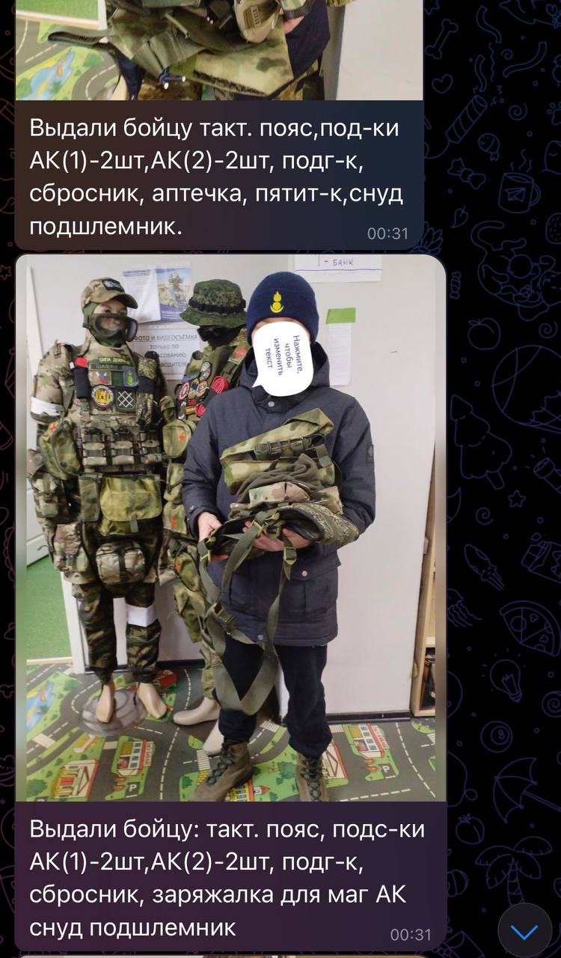
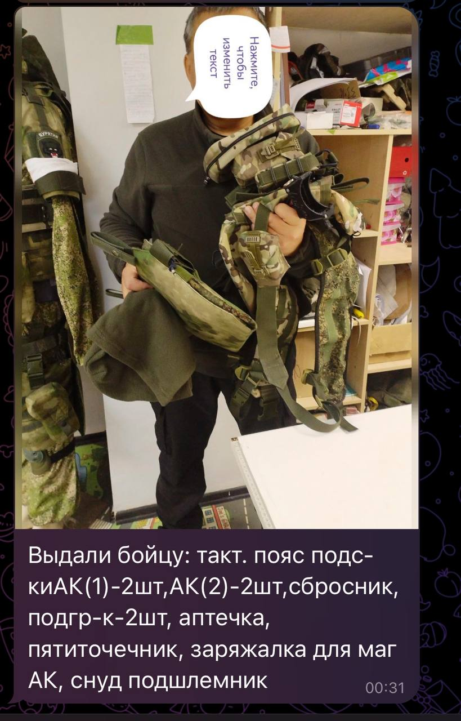
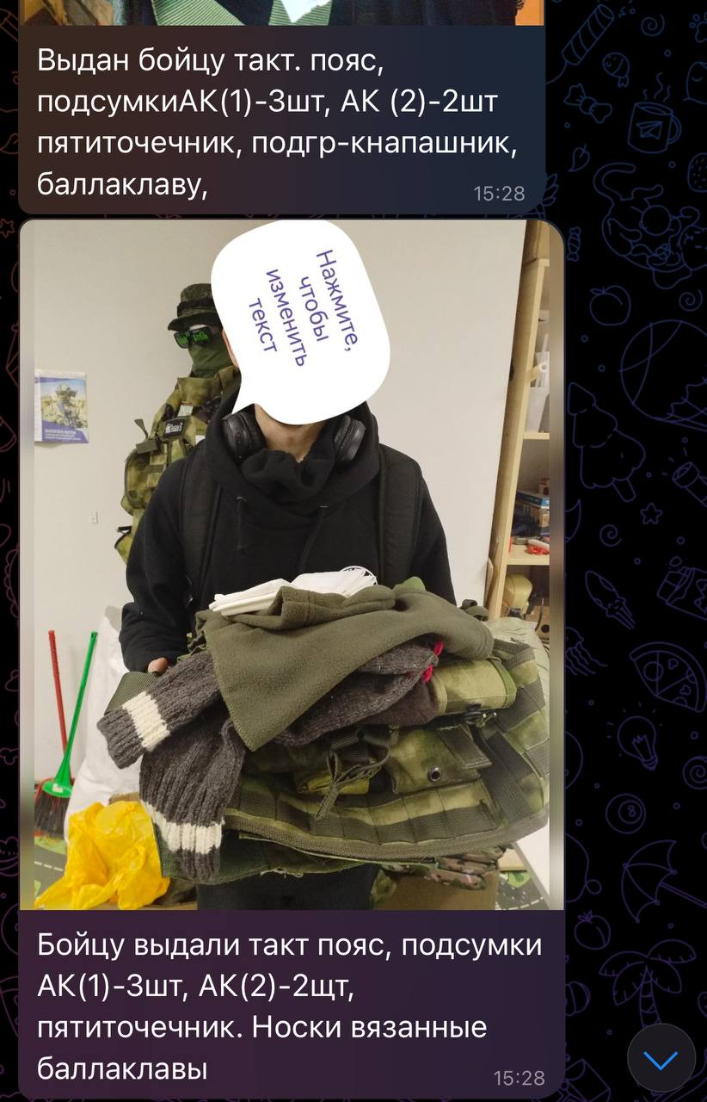
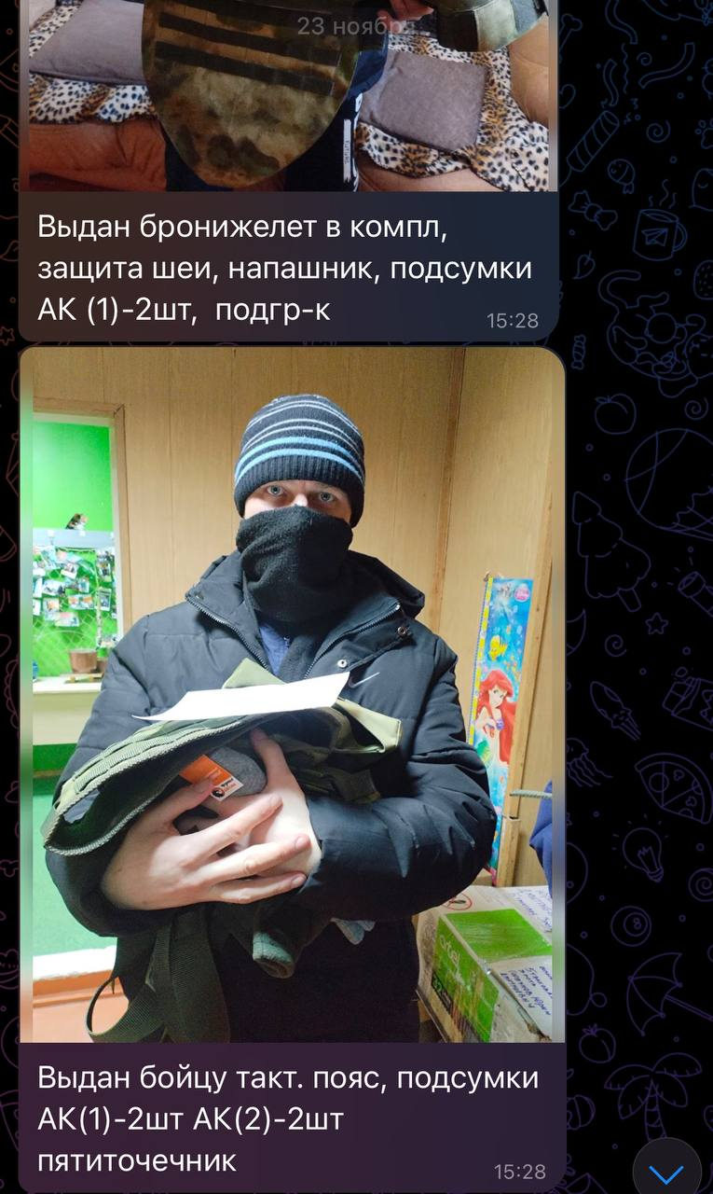
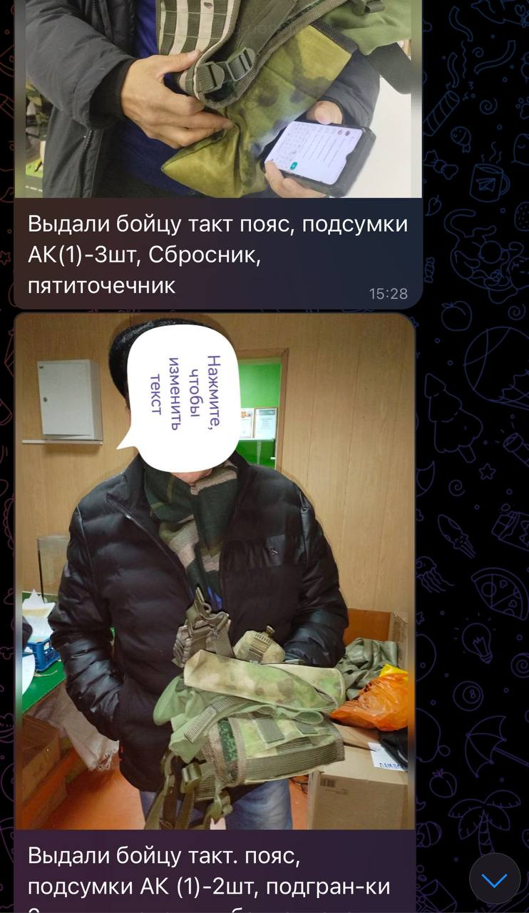
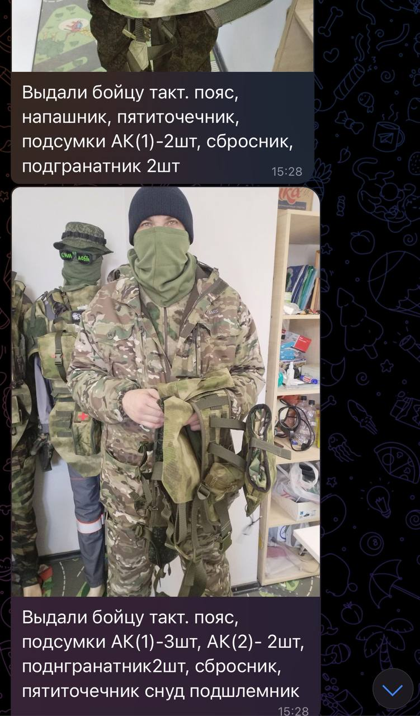

Slide 16
